Slide 1



Sistema de Gestão de Bibliotecas Académicas
21/01/21

Slide 2
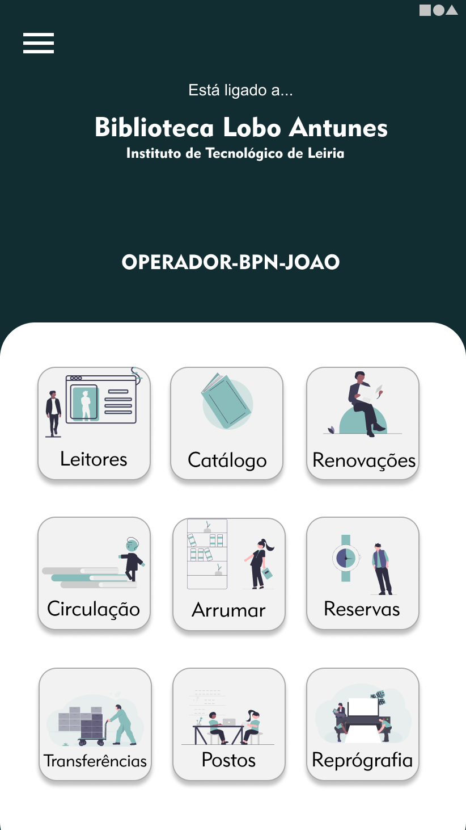
SARAMAGO
Introdução
Pretendeu-se conceber uma aplicação android complementar para um sistema integrado de gestão de bibliotecas, onde se faz desde a gestão de documentação aos seus aos empréstimos efetuados pelos seus leitores.
21/01/21
POLITÉCNICO DE LEIRIA
1

Slide 3
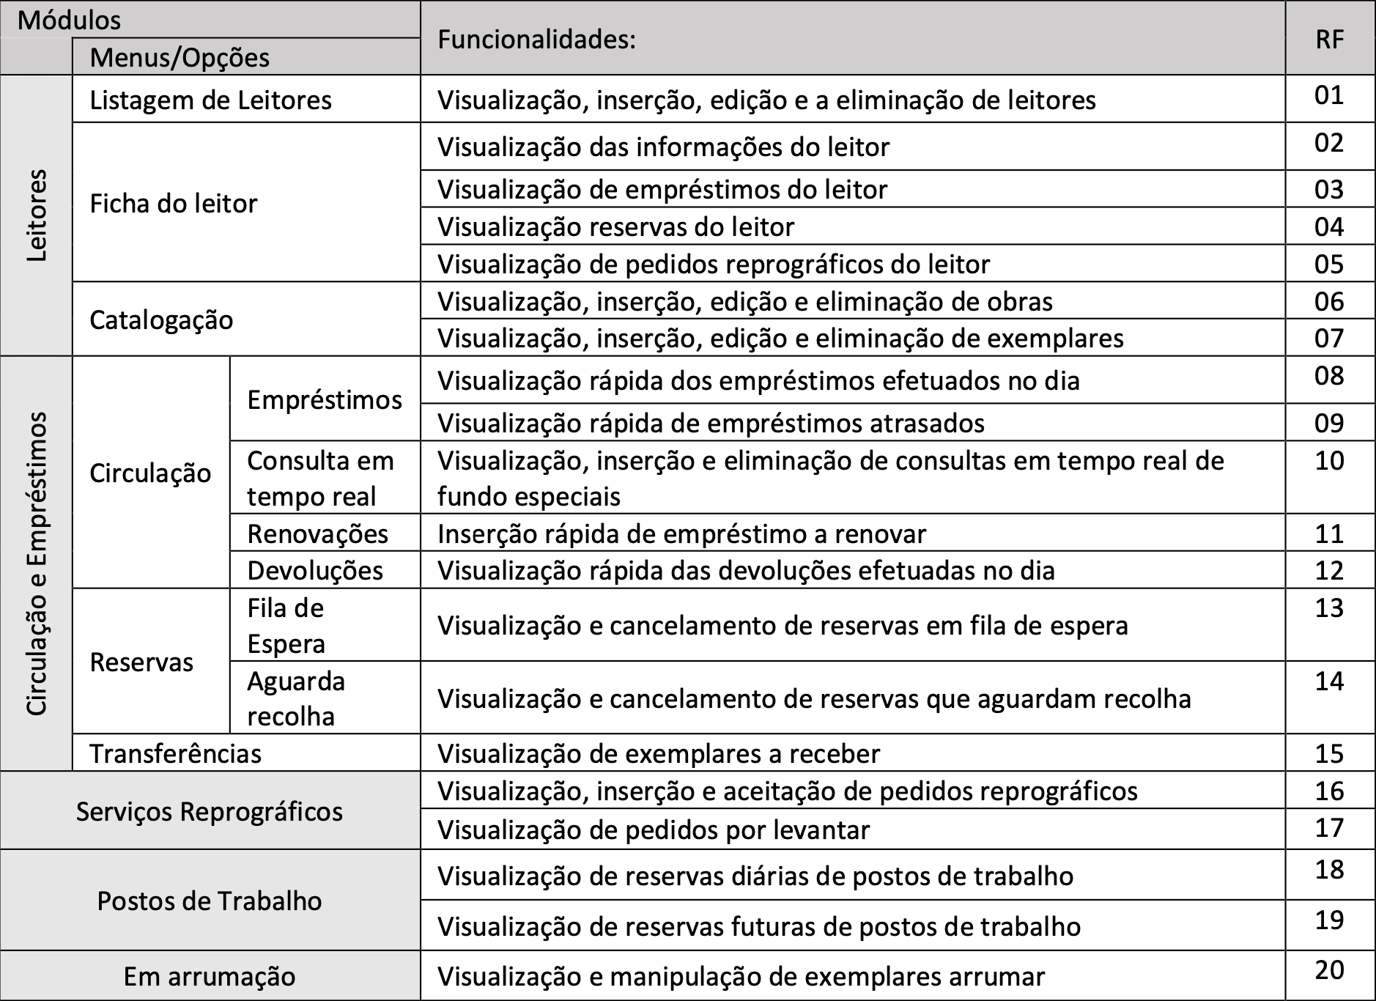
SARAMAGO
Funcionalidades
Das 20 funcionalidades propostas inicialmente, apenas XX foram criadas.
Nomeadamente:
21/01/21
POLITÉCNICO DE LEIRIA
5

Slide 4
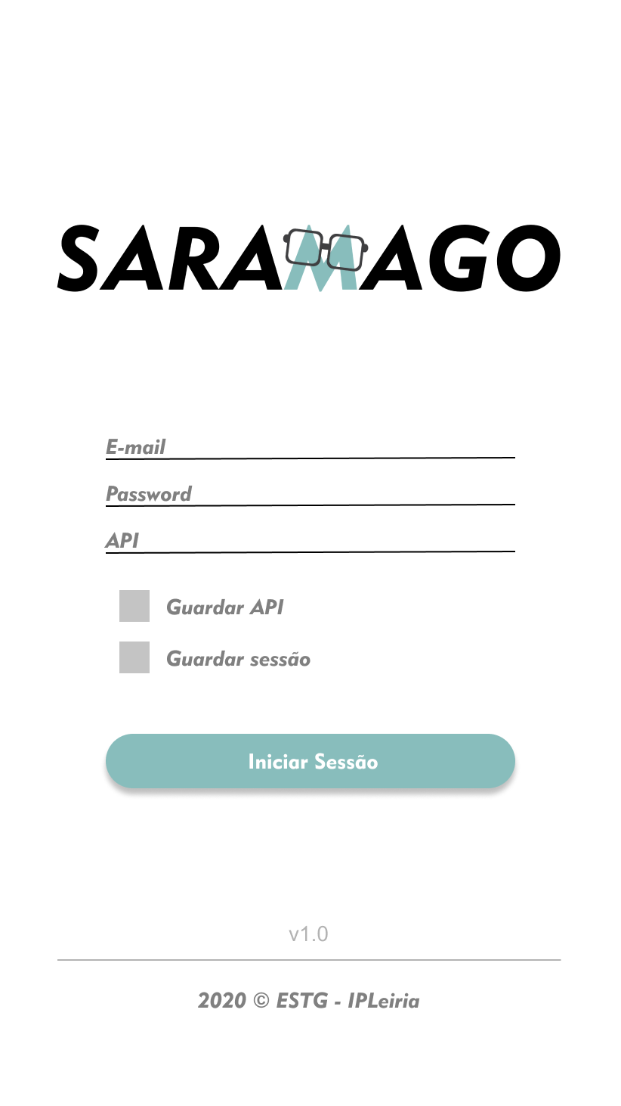
SARAMAGO . Mockups
Página Inicial
Página Inicial
21/01/21
POLITÉCNICO DE LEIRIA
9

Slide 5
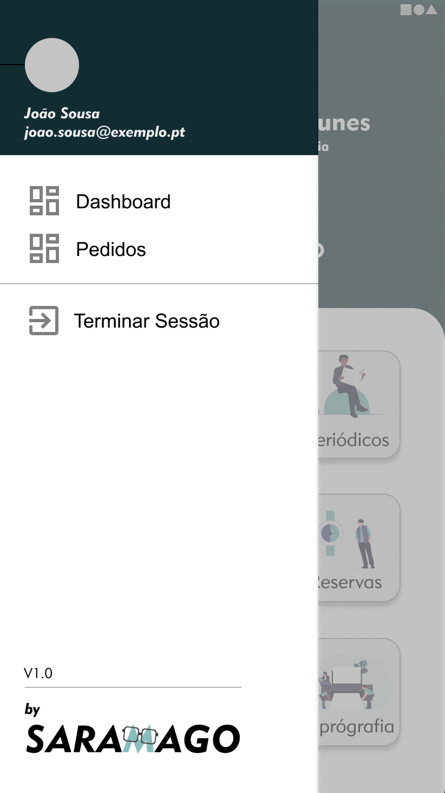
SARAMAGO . Mockups
Dashboard
Dashboard
Navigation Drawer
21/01/21
POLITÉCNICO DE LEIRIA
10

Slide 6
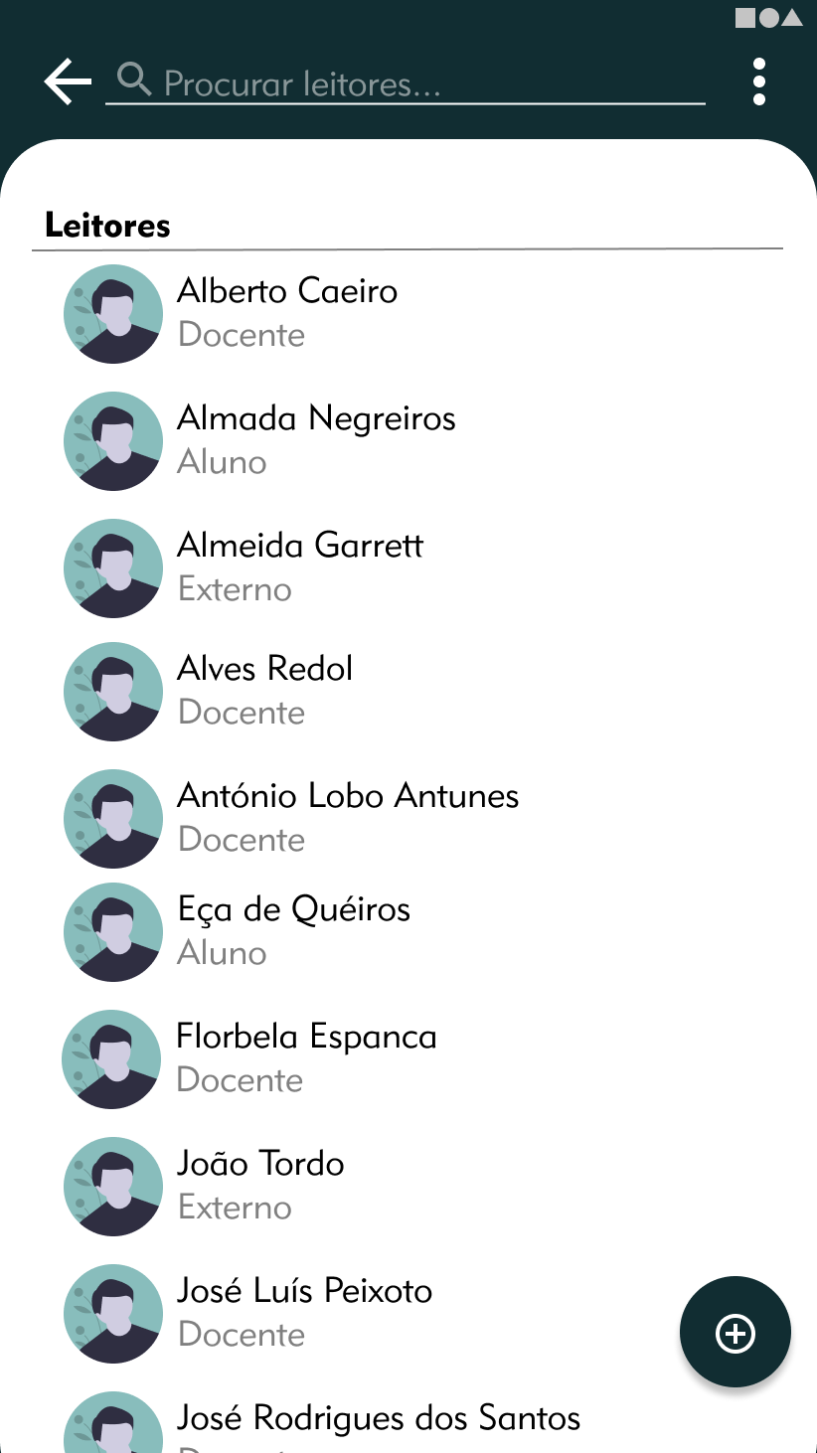
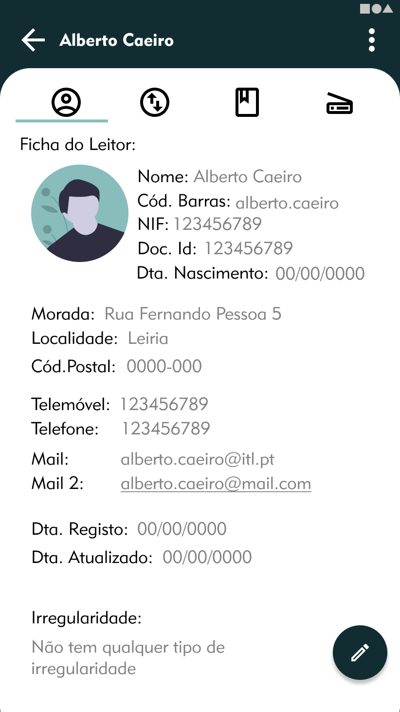
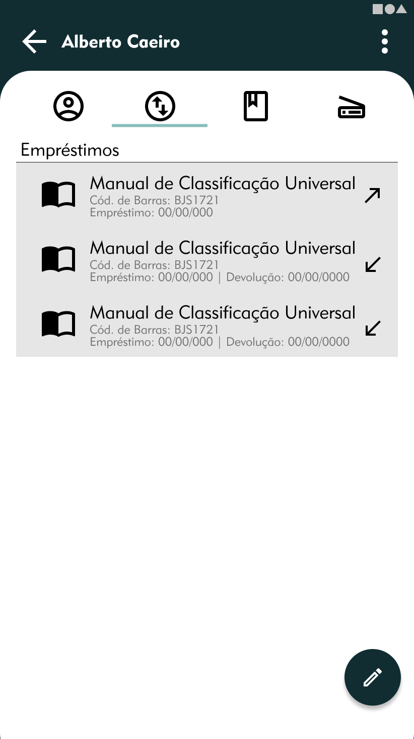
SARAMAGO . Mockups
Leitores
Listagem de Leitores
Ficha do leitor
Empréstimos do Leitor
21/01/21
POLITÉCNICO DE LEIRIA
11

Slide 7
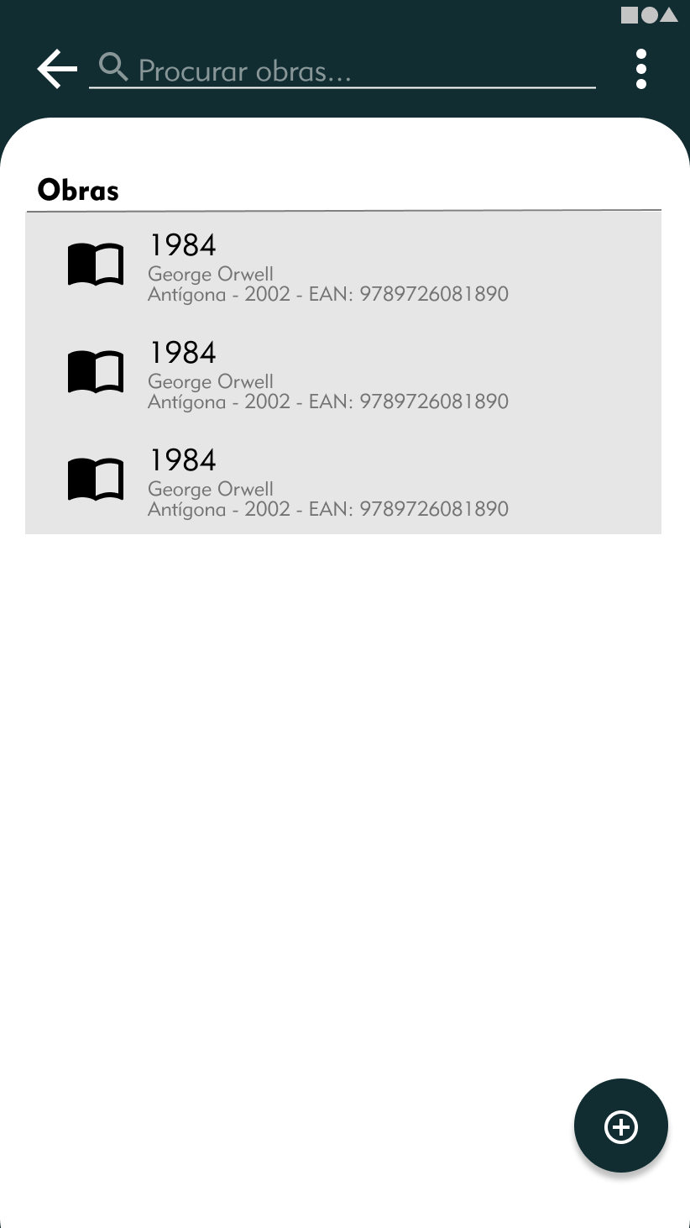
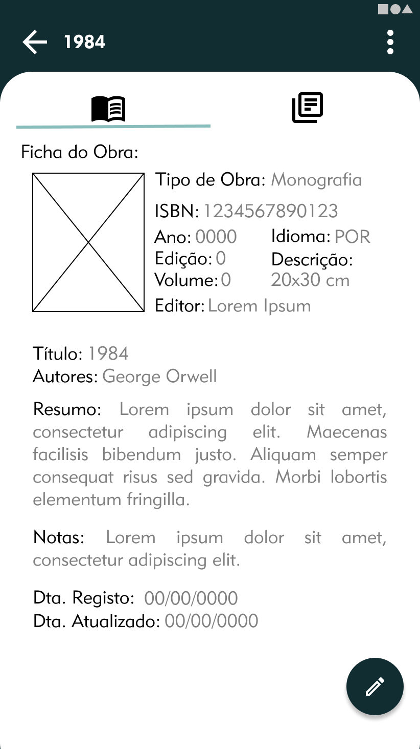
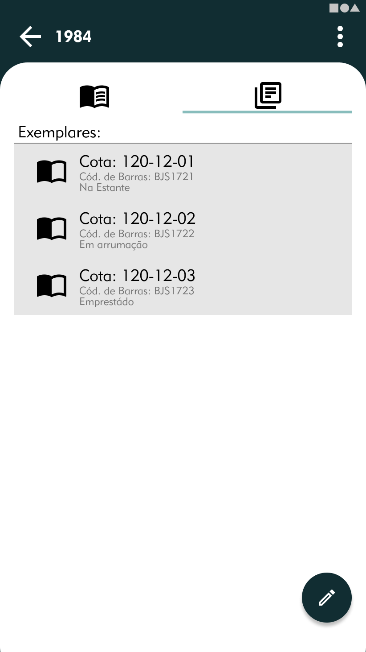
SARAMAGO . Mockups
Catálogo
Listagem das obras
Ficha da obra
Exemplares da obra
21/01/21
POLITÉCNICO DE LEIRIA
14

Slide 8
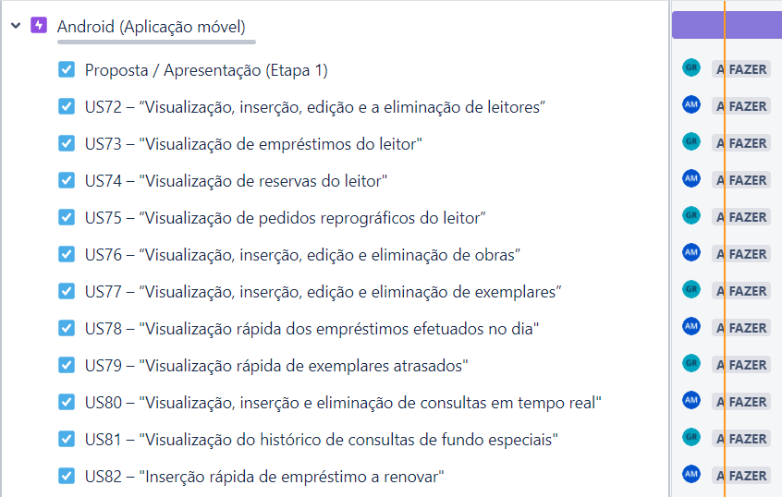
SARAMAGO
Distribuição de tarefas
Estado
--
Implementado
Não implementado
Não implementado
Não implementado
Implementado Parcialmente
Não implementado
Não implementado
Não implementado
Não implementado
Não implementado
Não implementado
21/01/21
POLITÉCNICO DE LEIRIA
16

Slide 9
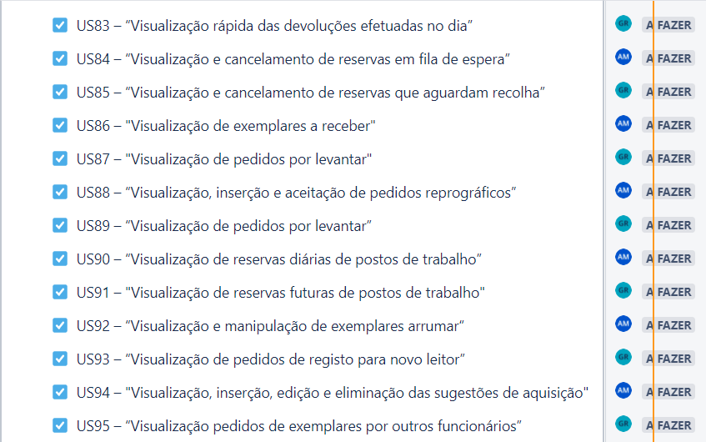
SARAMAGO
Distribuição de tarefas
Não implementado
Não implementado
Não implementado
Não implementado
Não implementado
Não implementado
Não implementado
Não implementado
Não implementado
Não implementado
Não implementado
Não implementado
Não implementado
21/01/21
POLITÉCNICO DE LEIRIA
17

Slide 10

SARAMAGO
Sobre
SARAMAGO - Sistema de Gestão de Bibliotecas Académicas
Criado por:
2180622 – André Machado
2180659 – Gonçalo Rocha
Projeto Final
Acesso Móvel a Sistemas de Informação (AMSI)
TeSP Programação de Sistemas de Informação (PSI) 2020/2021
© Escola Superior de Tecnologia e Gestão – Politécnico de Leiria
21/01/21
POLITÉCNICO DE LEIRIA
18

